Slide 1
CHAPTER 11 영상 처리 응용 사례Ⅰ
PART 03 영상처리 응용 사례

Slide 2
contents
11.1 그림판 프로그램
11.2 2차원 히스토그램을 이용한 이미지 검색
11.2 하르 분류기를 이용한 얼굴검출 및 성별 분류

Slide 3
11.1 그림판 프로그램
11.1.1 아이콘 배치 및 팔레트 생성
11.1.2 마우스 이벤트의 구현
11.1.3 팔레트 색상 변경 이벤트
11.1.4 그리기 구현
11.1.5 기타 명령 구현

Slide 4
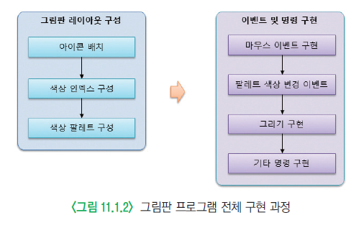
11.1 그림판 프로그램
그림판 프로그램 만들기
전체 구현 과정

Slide 5
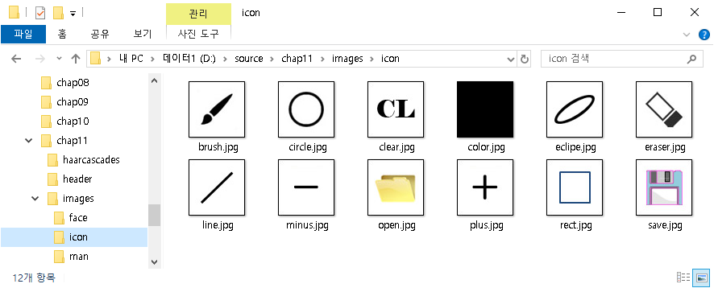
11.1.1 아이콘 배치 및 팔레트 생성
버튼 아이콘 파일
../image/icon 폴더
다른 아이콘을 원한다면 파일 변경가능

Slide 6
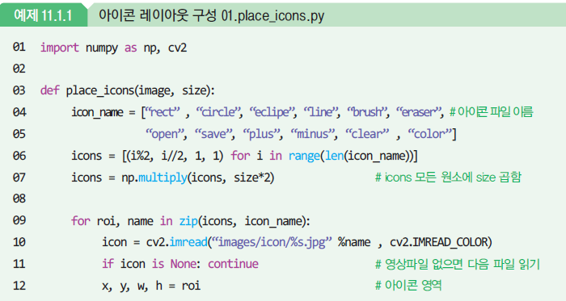
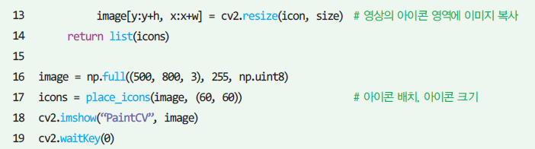
11.1.1 아이콘 배치 및 팔레트 생성
아이콘들의 관심영역
아이콘 파일 폴더
그림판 영상의 각 관심영역에 아이콘 복사

Slide 7
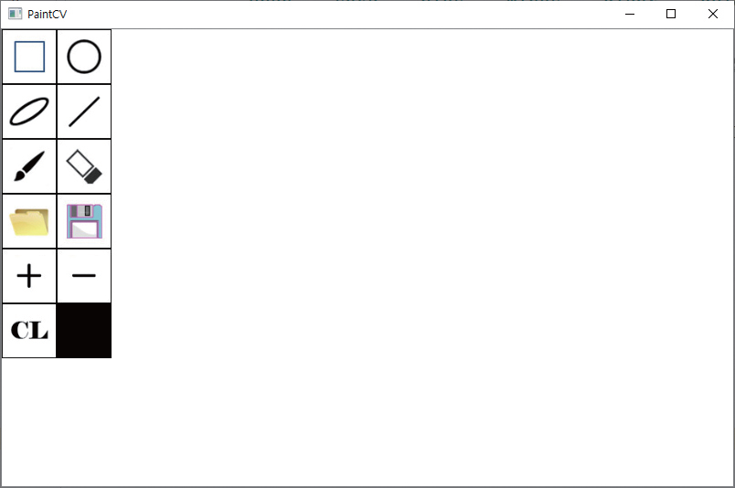
11.1.1 아이콘 배치 및 팔레트 생성
실행결과

Slide 8
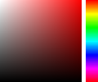
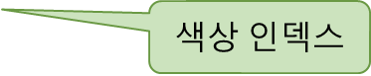
11.1.1 아이콘 배치 및 팔레트 생성
색상팔레트 구성
컬러 색상을 표현하려면 3차원 색공간 필요
RGB모델 → 3개 채널의 독립성으로 인해서 원하는 색상 찾기 힘듦
색상의 명확한 표현을 위해서 HSV 모델로 표현
채도(Saturation)
색상 팔레트
명도
(Intensity)
색상$인덱스$
Hue(색상)

Slide 9
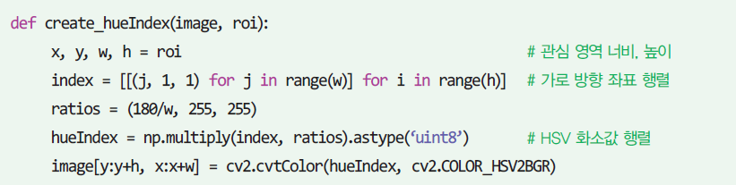
11.1.1 아이콘 배치 및 팔레트 생성
색상인덱스 영역 그리기
색상 : 0~180
색상 인덱스
행렬 구성
그림판 영상의 관심 영역에
색상 팔레트 복사
HSV –> BGR 변환

Slide 10
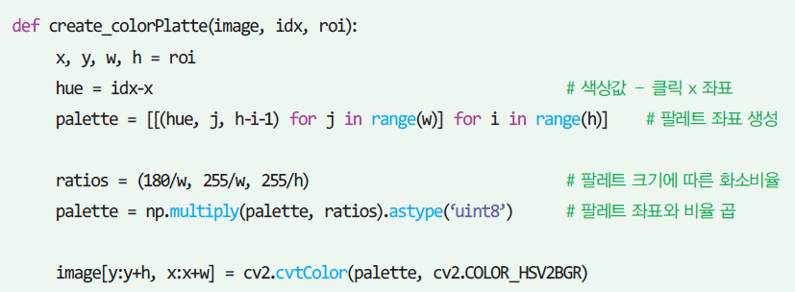
11.1.1 아이콘 배치 및 팔레트 생성
팔레트 영역 그리기
가로 방향으로 채도 변화
세로 방향 휘도 변화
역순 구성하여 밝은값~어둔값으로 변함
색상값은 고정
그림판 영상의 관심 영역에
색상 팔레트 복사

Slide 11
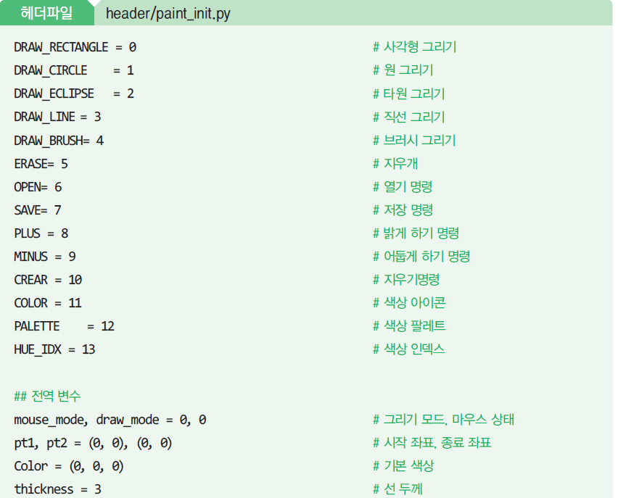
11.1.1 아이콘 배치 및 팔레트 생성

Slide 12
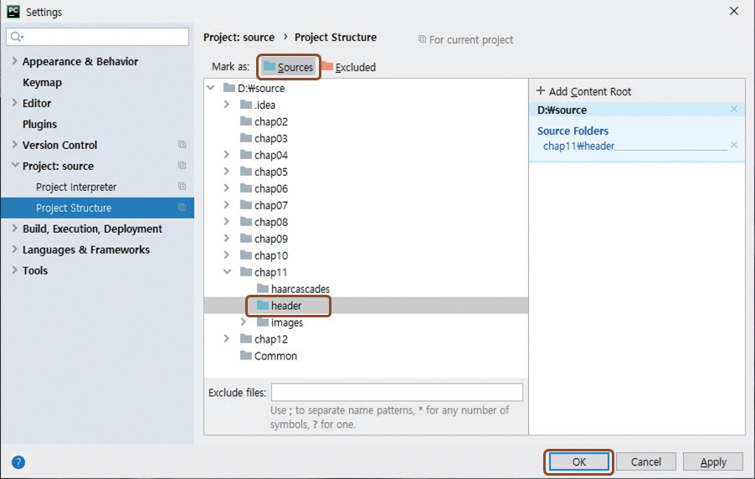
11.1.1 아이콘 배치 및 팔레트 생성
헤더 파일 루트 지정

Slide 13
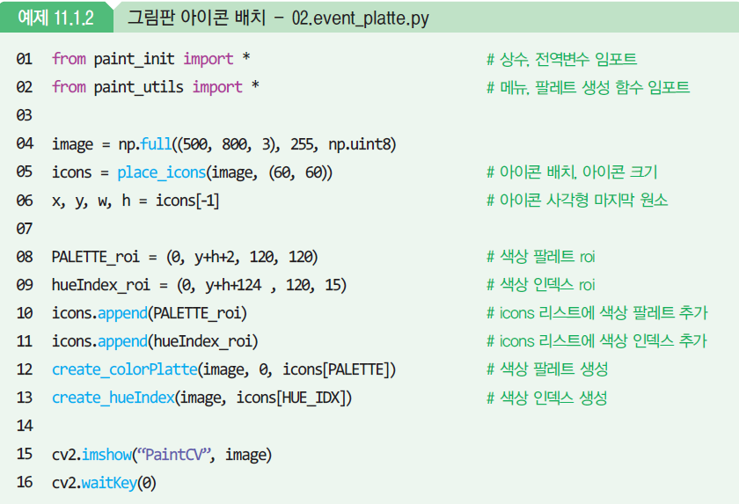
11.1.1 아이콘 배치 및 팔레트 생성
오타
02.place_menu.py
그림판 전체 영상
아이콘 관심영역

Slide 14
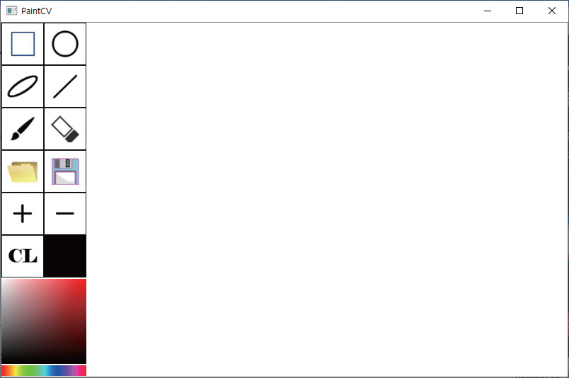
11.1.1 아이콘 배치 및 팔레트 생성
실행결과
색상
팔레트
색상인덱스

Slide 15
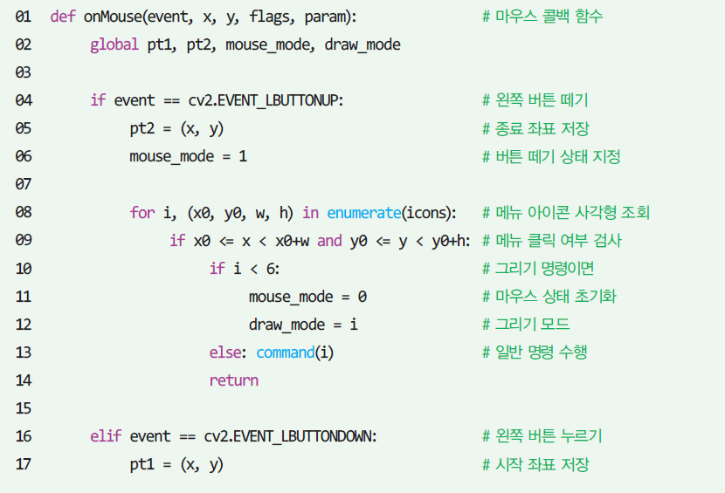
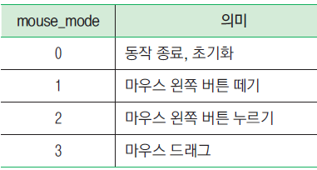
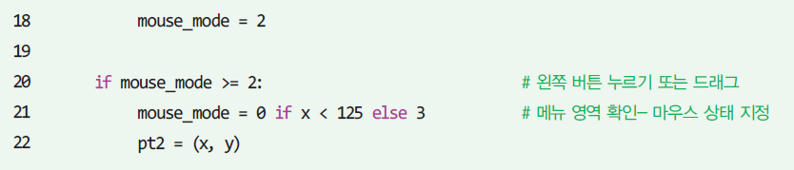
11.1.2 마우스 이벤트의 구현
마우스 콜백 함수 onMouse() 구현
현재 마우스 좌표
0~5번째 아이콘 클릭시
– 그리기 명령
일반 명령 – 뒤에서 설명
왼쪽버튼 누르기
동작 종료
드래그

Slide 16
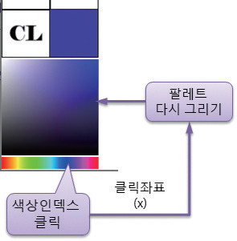
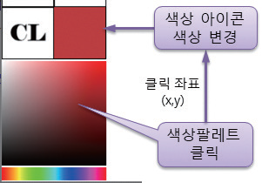
11.1.2 마우스 이벤트의 구현
이벤트 발생시 색상 변경 하기
팔레트 클릭 → 현재 색상 아이콘 색 변경
색상인덱스 클릭 → 색상인덱스 색상 기준으로 팔레트 다시 그리기 변경

Slide 17
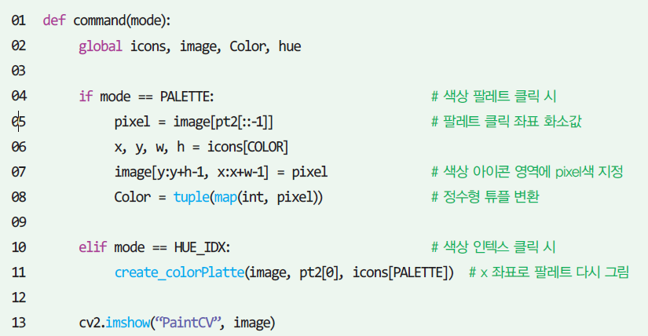
11.1.2 마우스 이벤트의 구현
command() 함수
좌표와 행렬 인덱스는 역순
테두리 제외
색상 아이콘 사각형
x좌표

Slide 18
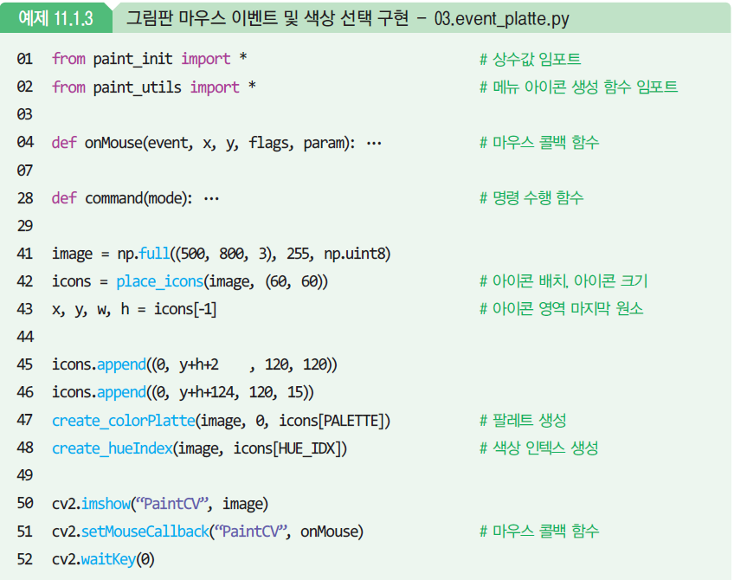
11.1.2 마우스 이벤트의 구현
테두리 제외

Slide 19
11.1.2 마우스 이벤트의 구현

Slide 20
11.1.3 그리기 구현
이벤트 발생 방식

Slide 21
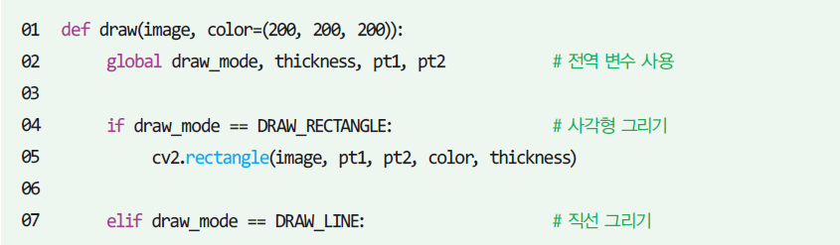
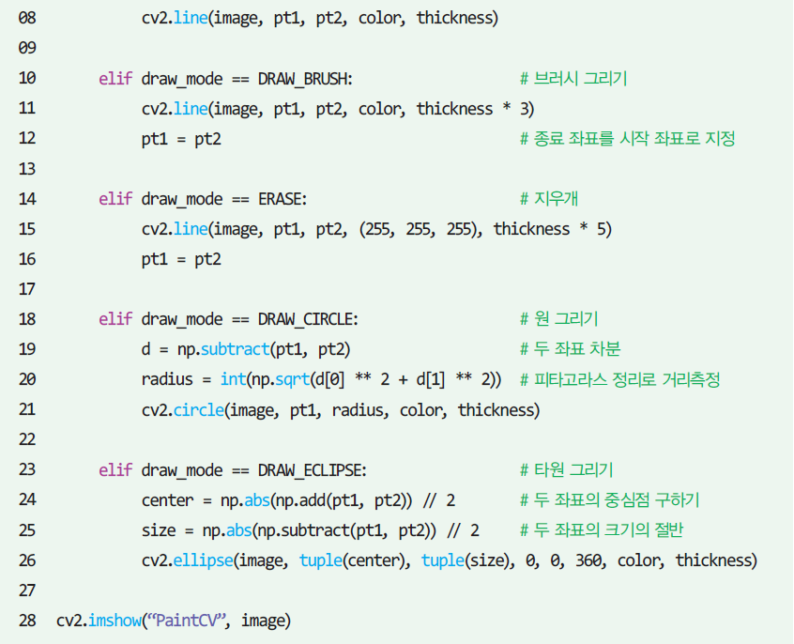
11.1.3 그리기 구현
연속 그리기 – 종료좌표를 다음번 시작좌표로 지정
반지름

Slide 22
11.1.4 명령 함수의 추가 구현
추가할 수 있는 기타 명령들
영상 파일을 캔버스로 읽기
캔버스 그림 영상 파일 저장
그림판 전체 지우기
영상 밝기 밝게/ 어둡게 하기
command() 함수에 추가하기

Slide 23
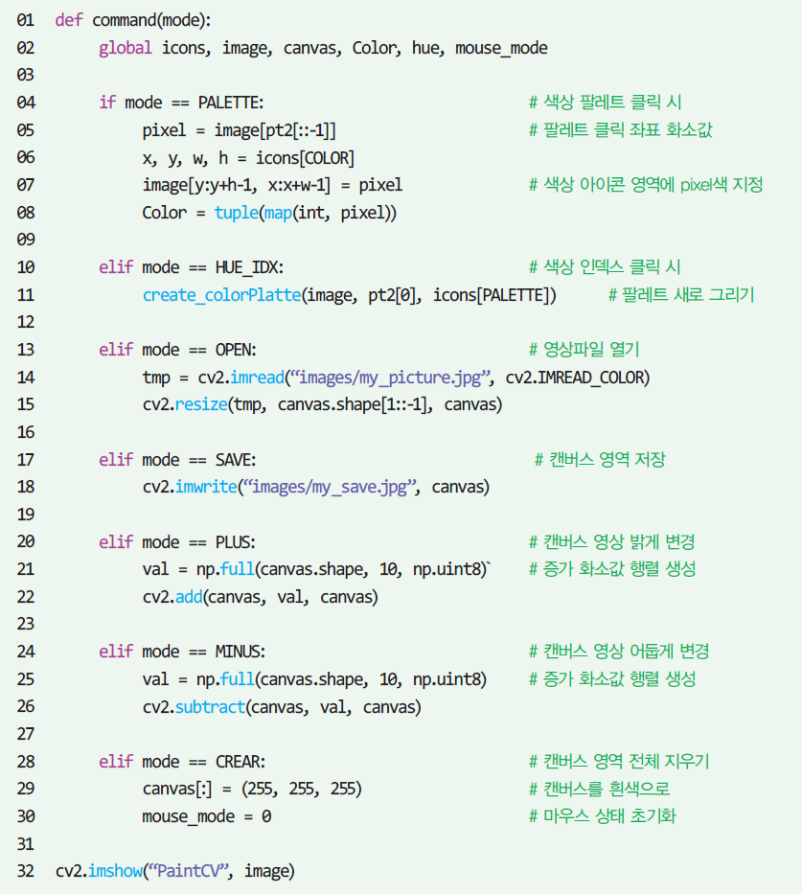
11.1.4 명령 함수의 추가 구현
기존 구현 부분
로드한 영상 파일을
캔버스 크기로 크기변경
그리기 영역

Slide 24
11.1.4 명령 함수의 추가 구현

Slide 25
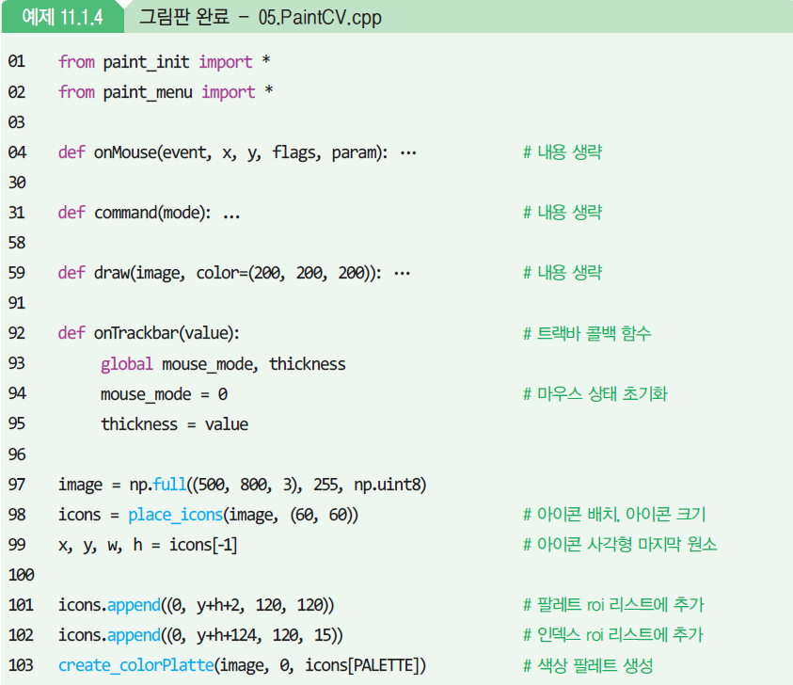
그림판 완성
선 굵기 변경

Slide 26
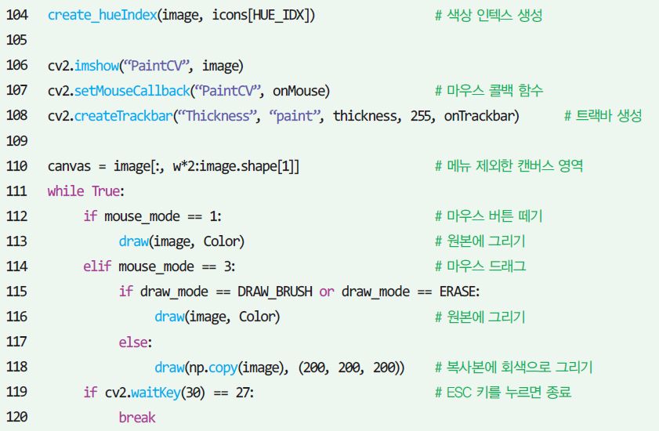
그림판 완성
드래그 상황에서 그리기 위해

Slide 27
그림판 완성
실행결과

Slide 28
11.2 2차원 히스토그램을 이용한 이미지 검색
11.2.1 2차원 히스토그램
11.2.2 검색 대상 영상 히스토그램 계산 및 저장
11.2.3 유사도 비교
11.2.3 비교 결과 영상 출력
11.2.4 전체 프로그램

Slide 29
11.2 하르 분류기를 이용한 얼굴검출 및 성별 분류
11.2.1 하르 기반 분류기
11.2.2 얼굴 검출 프로그램 구현
11.2.3 성별 분류 기초
11.2.4 얼굴 기울기 계산 및 보정
11.2.5 입술 영역 및 머리 영역 검출
11.2.6 히스토그램 비교
11.2.7 성별 분류

Slide 30
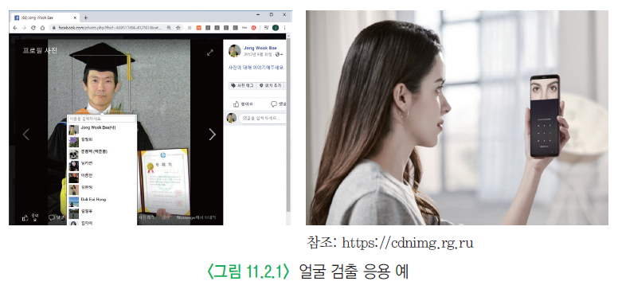
11.2 하르 분류기를 이용한 얼굴검출 및 성별 분류
얼굴 검출 및 인식 응용
저가형 디지털 카메라에서도 얼굴 검출 후 액정에 표시
페이스북이나 구글에 사진을 올리면 얼굴 영역 검출

Slide 31
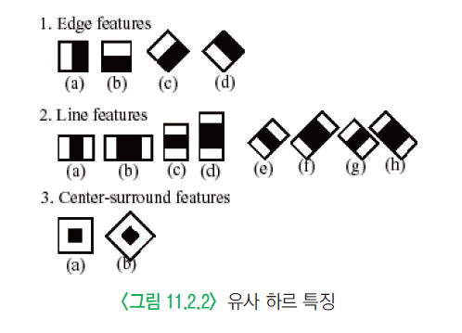
11.2.1 하르 기반 분류기
논문 “Rapid Object Detection Using a Boosted Cascade of Simple Features”
얼굴과 얼굴이 아닌 것의 차이를 효율적으로 보여줄 수 있는 하르 유사 특징(Haar-like features)을 이용한 방법 제안
특징값 정의
흰색 영역의 화소값 합
검은색 영역의 화소값 합의 차

Slide 32
11.2.1 하르 기반 분류기
하르 기반 캐스케이드 분류기
여러 개의 검출기를 순차적으로 사용
처음에 간단한 검출기를 적용하고, 진행할수록 복잡한 검출기 적용
단순 검출기를 통과한 후보에만 시간이 많이 걸리는 강력한 검출기가 적용
→ 검출 속도 크게 향상
OpenCV의 캐스케이드 분류기
1,000개 이상의 얼굴 영상과 10,000개 이상의 얼굴이 아닌 영상을 사용하여 학습

Slide 33
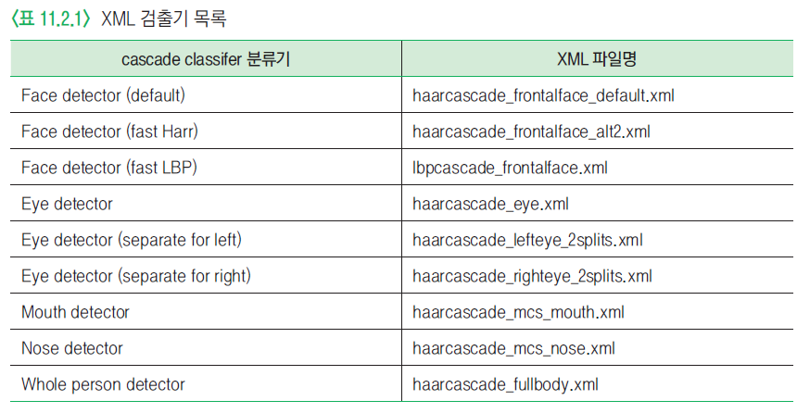
11.2.1 하르 기반 분류기
분류기 파일 사이트
https://github.com/opencv/opencv/tree/master/data/haarcascades

Slide 34
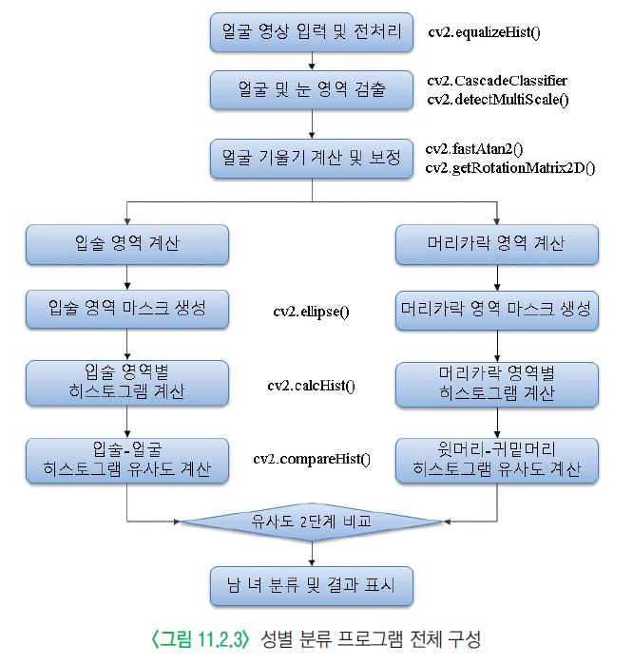
11.2.2 얼굴 검출 프로그램 구현
전체 프로그램 구성

Slide 35
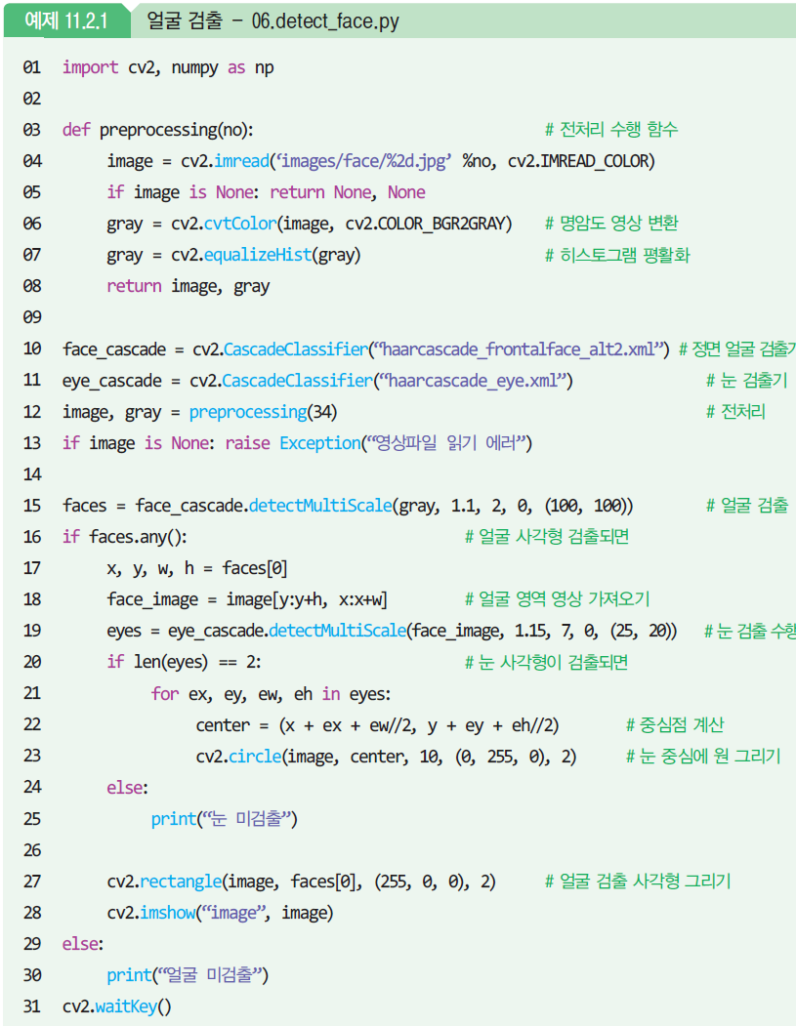
11.2.2 얼굴 검출의 구현
원본 영상과 명암도 영상 반환

Slide 36
11.2.2 얼굴 검출의 구현
영상 확대 비율
이웃 후보 개수
최소 얼굴 크기
검출 사각형
얼굴 검출되면
눈 2개 검출되면
각 눈의 중심 좌표

Slide 37
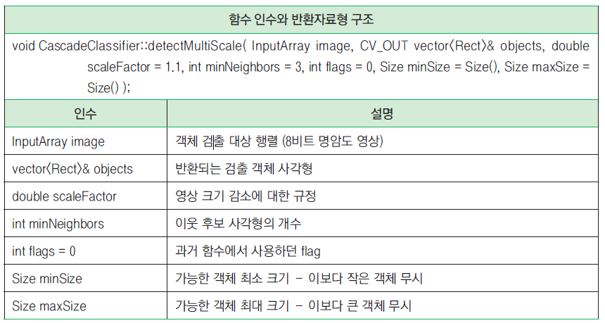
11.2.2 얼굴 검출의 구현
분류 수행 : CascadeClassifier::detectMultiScale() 함수 사용

Slide 38
11.2.2 얼굴 검출 프로그램 구현
실행결과
검출된 얼굴 사각형 표시
검출된 눈은 원으로 표시 → 눈 기울어짐

Slide 39
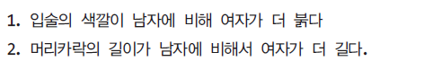
11.2.3 성별 분류 기초
여자와 남자의 구분에 대해서 두 가지 가정
이 가정이 정답은 아님
여성이라도 머리카락이 짧을 수 있음 / 남자라도 머리카락이 길 수 있음
남자가 입술 화장을 할 수도 있으며, 입술 화장을 하지 않는 여자도 있음
두 가지 가정을 두는 것
간단하면서도 쉽게 남녀를 구분 하기 위해

Slide 40
11.2.3 성별 분류 기초
입술 영역으로 남녀를 어떻게 구분
여자의 입술 색상이 더 붉다는 가정
입술 영역의 색상과 얼굴 영역의 색상을 비교
→두 영역의 색상이 비슷하면 남자로 분류하고, 다르면 여자로 분류
여자의 긴 머리카락과 남자의 짧은 머리카락을 어떻게 인식할까?
귀밑 영역에 머리카락이 있는지를 검사하는 것
cv2.compareHist() 함수로 유사도 비교

Slide 41
11.2.4 얼굴 기울기 계산 및 보정
얼굴의 기울어진 각도는 두 눈의 중심좌표 이용
눈 검출 필요 , 중심점에서 기울기만큼 회전

Slide 42
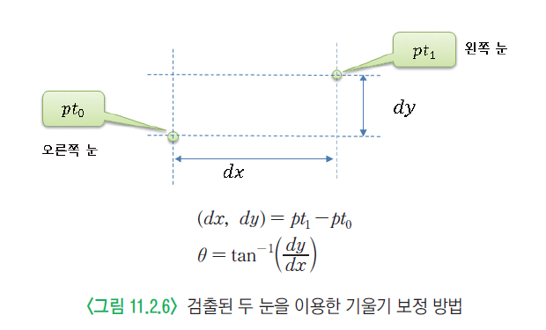
11.2.4 얼굴 기울기 계산 및 보정
두 눈 좌표의 차분 좌표으로 역탄젠트를 취하면 기울기 계산 가능

Slide 43
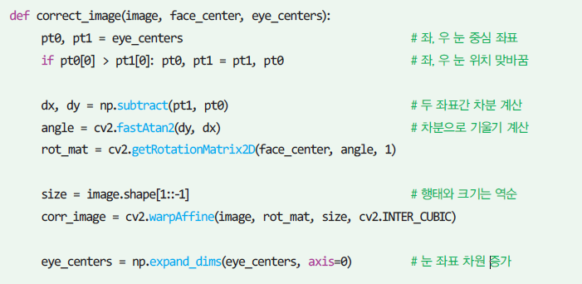
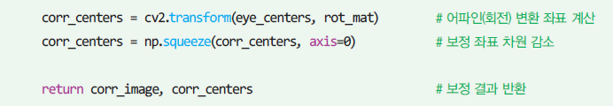
11.2.4 얼굴 기울기 계산 및 보정
‘header/utils.py’ 파일 중에
수정
.astype(float)

Slide 44
11.2.5 입술 영역 및 머리 영역 검출
윗머리 및 귀밑머리 영역 계산

Slide 45
11.2.5 입술 영역 및 머리 영역 검출
입술 영역 계산

Slide 46
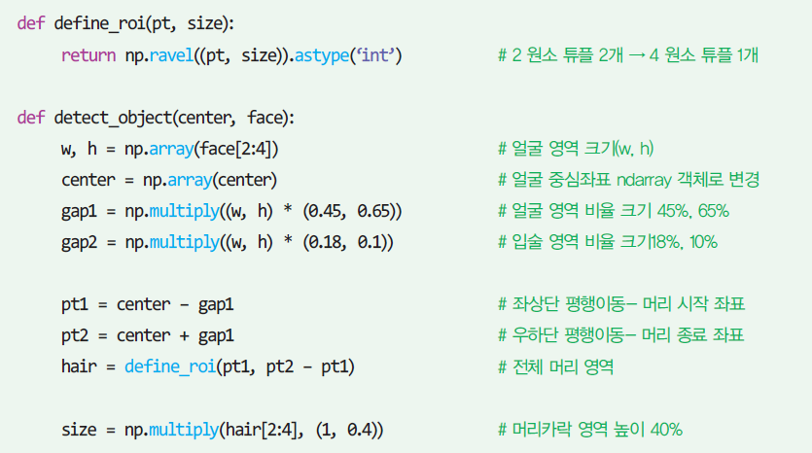
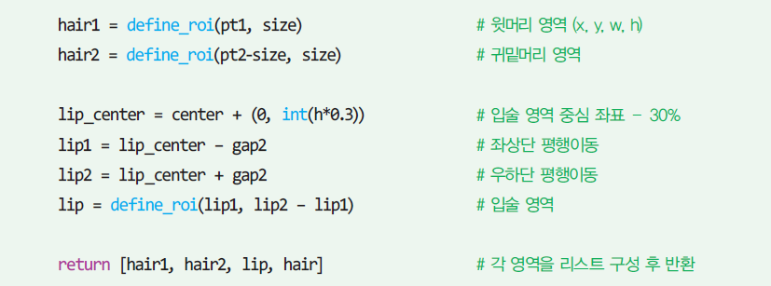
11.2.5 입술 영역 및 머리 영역 검출
두 좌표 차분 → 크기
입술영역
시작 좌표
두 좌표 차분 → 크기
머리영역
종료좌표

Slide 47
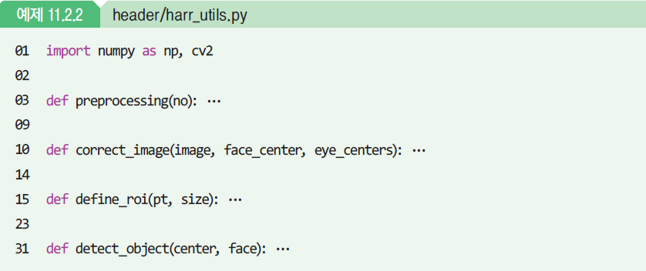
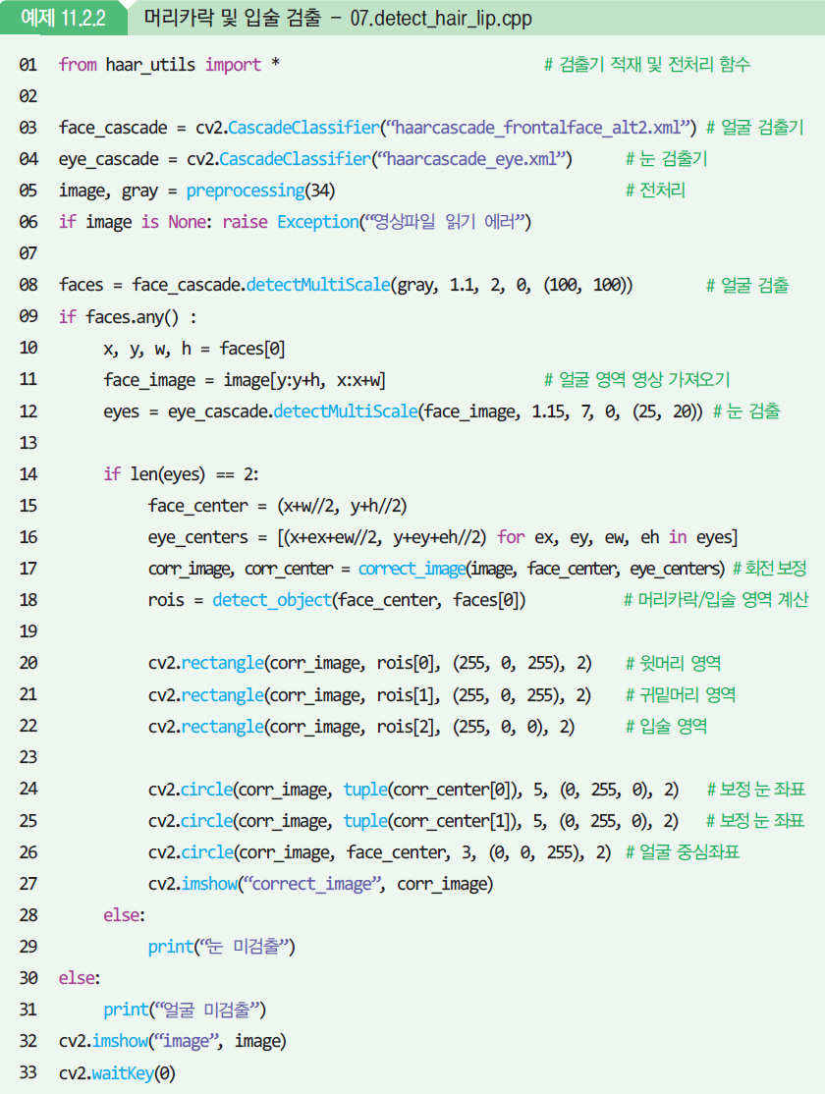
11.2.5 입술 영역 및 머리 영역 검출
중간 점검 프로그램 – 헤더 파일
중간 점검 프로그램 – 메인
py
# 전처리 및 영역 검출 함수 임포트

Slide 48
11.2.5 입술 영역 및 머리 영역 검출
검출 영역 그리기

Slide 49
11.2.5 입술 영역 및 머리 영역 검출
실행결과
rois[0]
rois[1]
rois[2]

Slide 50
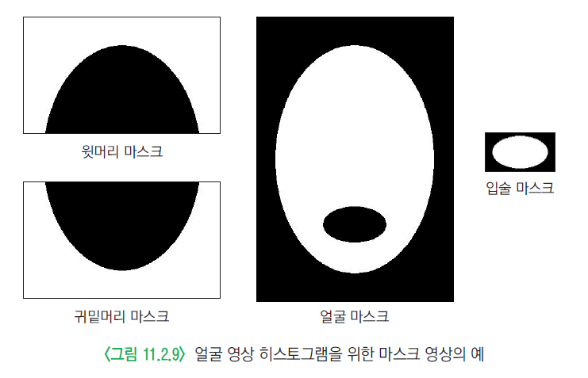
11.2.6 히스토그램 비교
히스토그램 산출과정에서 각 영상에 해당하는 부분만 계산 → 마스크 이용
입술영역 히스토그램은 입술영역만
얼굴 영역 히스토그램은 얼굴 영역만 계산
윗머리/ 귀밑머리도 그 영역만 계산

Slide 51
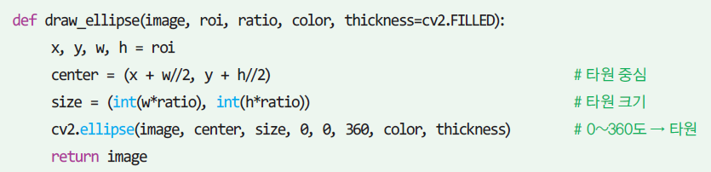
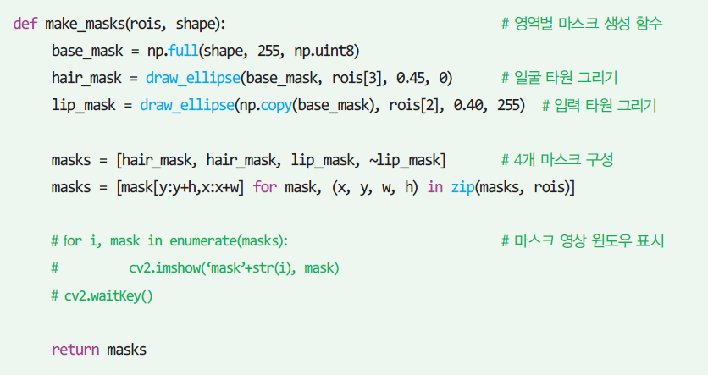
11.2.6 히스토그램 비교
타원 그리기 함수 구현 (‘header/haar_histogram.py’ 중)
각 마스크 생성 함수(‘header/haar_histogram.py’ 중)
그려질 타원 비율
전체머리영역의 45%를 타원 반지름으로 사용
기본 마스크에
입술영역 타원 그림
입술 마스크 반전하여 구성

Slide 52
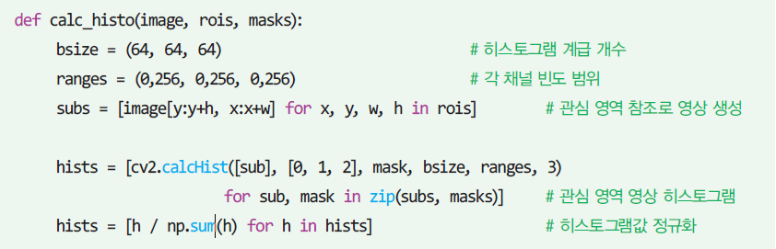
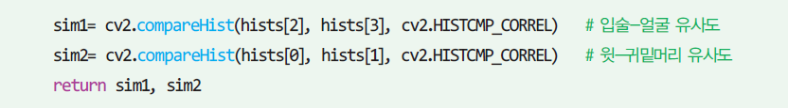
11.2.6 히스토그램 비교
마스크 이용하여 각 서브영역의 히스토그램 생성
기울기 보정 영상에 각 서브 영역 및 마스크로 히스토그램 계산
(‘header/haar_histogram.py’ 중)
각 영역 히스토그램 반환
해당 영역
참조영상
각 영역 마스크 4개

Slide 53
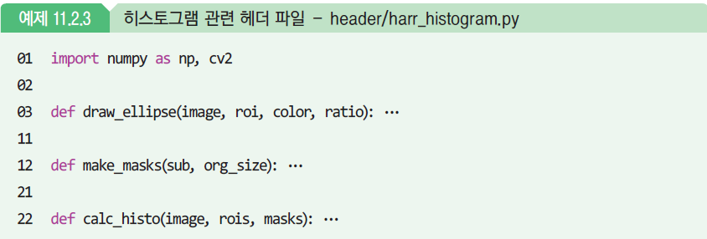
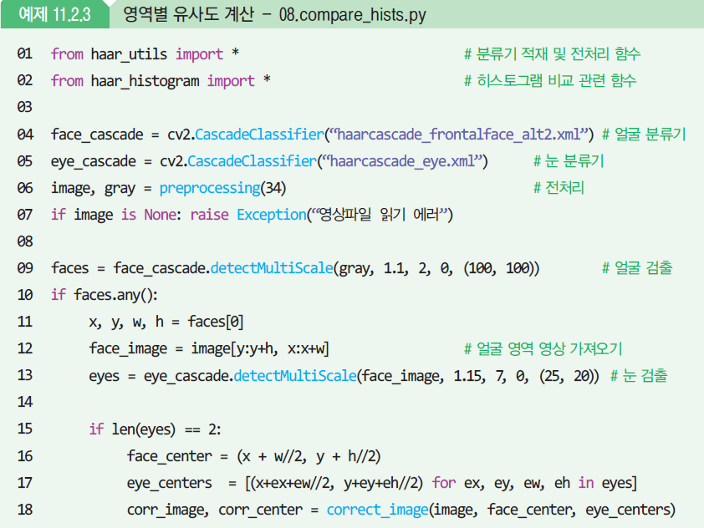
11.2.6 히스토그램 비교
헤더 파일 추가

Slide 54
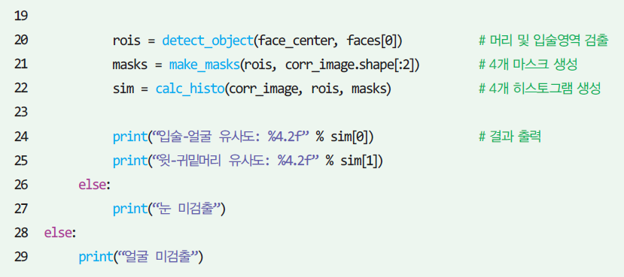
11.2.6 히스토그램 비교
마스크 이용
히스토그램 및 유사 계산
윗버리 vs 귀밑머리 유사도
입술 vs 얼굴 유사도

Slide 55
11.2.6 히스토그램 비교
실행결과

Slide 56
11.2.7 성별 분류

Slide 57
11.2.7 성별 분류
윗머리와 귀밑머리의 유사도(criteria1)
크다 → 두 영역 색상 비슷
→귀밑에 머리카락 있을 확률↑ → 여자확률↑
얼굴과 입술의 유사도(criteria2)
작다 → 입술과 얼굴 색상 다름
→ 입술색이 도르라짐 →여자 확률↑
두 가지 정보만으로 남녀 구분 어려움
최대한 좋은 결과를 도출하기 위한 방법
2번의 임계값 적용

Slide 58
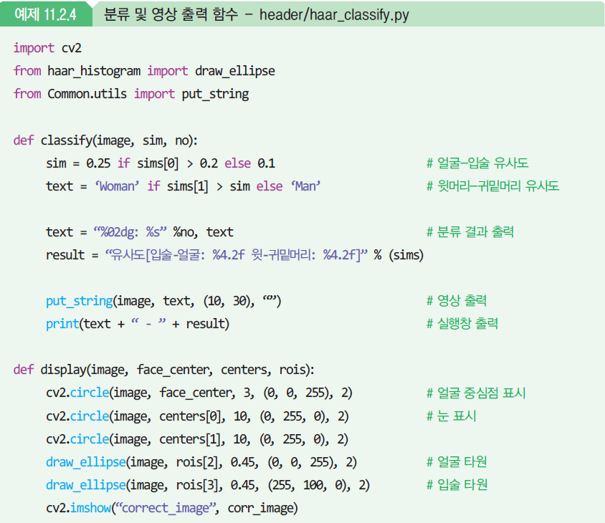
11.2.7 성별 분류
헤더 파일에 추가
cv2.circle(image, tuple(centers[0]), 10, (0, 255, 0), 2)
cv2.circle(image, tuple(centers[1]), 10, (0, 255, 0), 2)
수정

Slide 59
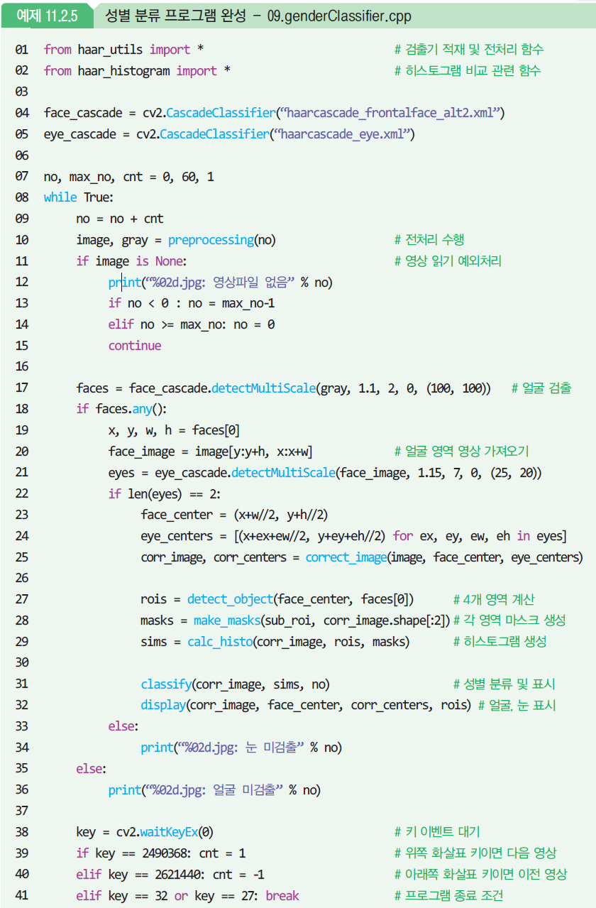
11.2.7 성별 분류
최종 완성 프로그램
display() , classify() 함수 저장

Slide 60
11.2.7 성별 분류

Slide 61
11.2.7 성별 분류
실행결과
화살표키로 다음 영상 분류 수행

Slide 62
단원 요약
1. 그림판 프로그램에서 팔레트를 이용해서 3차원의 색을 쉽게 표시하고 좌표를 클릭해서사용하기 위해서 색상은 HSV 컬러로 지정하고, BGR 컬러로 변환하여 표시한다.
2. 그림판 프로그램의 그리기 명령으로 드래그 상황에서 해당 개체가 움직이듯 그려지게 하려면 원본 영상이 아닌 복사본에 해당 개체를 그리면 된다.
3. cv2.calcHist() 함수는 1개 이상의 채널을 갖는 행렬에서 다차원의 히스토그램을 계산할수 있다.
4. 색상과 채도의 2채널 행렬로 만든 2차원 히스토그램을 그래프로 표현하려면, 그래프 행렬에서 x 좌표는 채도를 y 좌표는 색상을 나타내도록 하고, 히스토그램 빈도값을 그 좌표에서의 밝기로 지정한다. 그러면 x, y 좌표로 색상과 채도를 인식할 수 있으며, 그 좌표의 밝기로 빈도의 많고 적음을 파악할 수 있다.
5. 두 개의 히스토그램을 비교하기 위해서 c v2.compareHist() 함 수를 사 용하며, C V_COMP_CORREL 옵션은 상호상관 함수의 수식을 응용한 것으로 두 히스토그램의 유사도를 계산한다.

Slide 63
단원 요약
6. 하르 기반 캐스케이드 분류기는 단순한 여러 개의 분류기를 순차적으로 사용하여 분류를 수행한다. 처음에 간단한 검출기를 적용하고, 진행할수록 복잡한 검출기를 적용한다. 단순 검출기를 통과한 후보에만 시간이 많이 걸리는 강력한 검출기가 적용되기 때문에 검출 속도를 빨리할 수 있다.
7. OpenCV에서 하르 기반 검출기는 얼굴, 눈, 코, 입 등을 검출하는 XML 파일들이 있다. 객체 검출을 위해서는 CascadeClassifier 클래스를 이용하며, 내부 메서드인 CascadeClassifier.load() 함수로 해당 XML 파일을 로드하고, CascadeClassifier. detectMultiScale() 함수로 검출을 수행한다.
8. 하르 검출기로 검출된 얼굴과 눈 영역으로 얼굴 중심좌표와 눈 중심좌표를 구할 수 있다. 그리고 두 눈의 중심좌표로 얼굴의 기울어진 각도를 계산할 수 있으며, 이 각도만큼 얼굴 중심좌표를 기준으로 회전하면 기울기를 보정할 수 있다.

